Slide 1
Повторение лексики и фразеологии.
Презентация по русскому языку в 11 классе.
Учитель Иванова Л.Ю.

Slide 2

«Зрение обеспечивает до 90% информации о внешнем мире» (учебник биологии)
«Глаза людей – бездонные колодцы,
В них Тайна, Жизнь, Любовь и Красота.
Как в зеркале видны в них все уродства
и душ бессмертных боль и нагота» (Л.Антони).
«Унылая пора! Очей очарованье! Приятна мне твоя прощальная краса! (А.Пушкин).

Slide 3

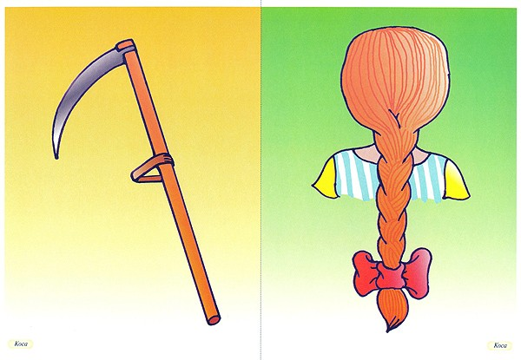
Многозначные слова.

Slide 4
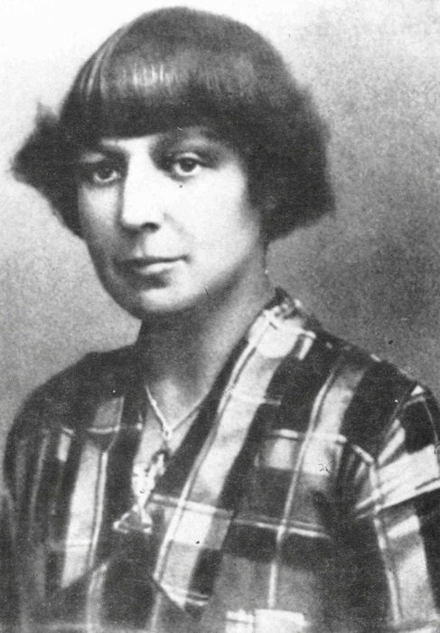
С какими поэтическими синонимами мы встретились в этих стихах?
« Застынет всё, что пело и боролось,
Сияло и рвалось:
И зелень глаз моих, и нежный голос,
И золото волос.
***
И чьи глаза, как бриллианты,
На сердце оставляли след,-
Очаровательные франты
Минувших лет.
***
Другие – с очами и с личиком светлым,
А я-то ночами беседую с ветром».

Slide 5


Контекстуальные антонимы.

Slide 6
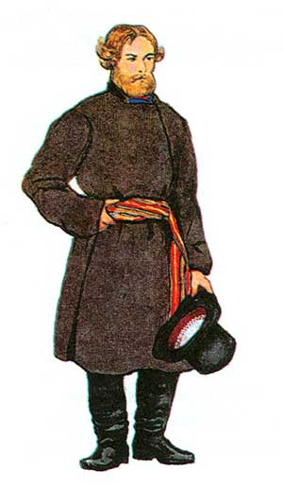
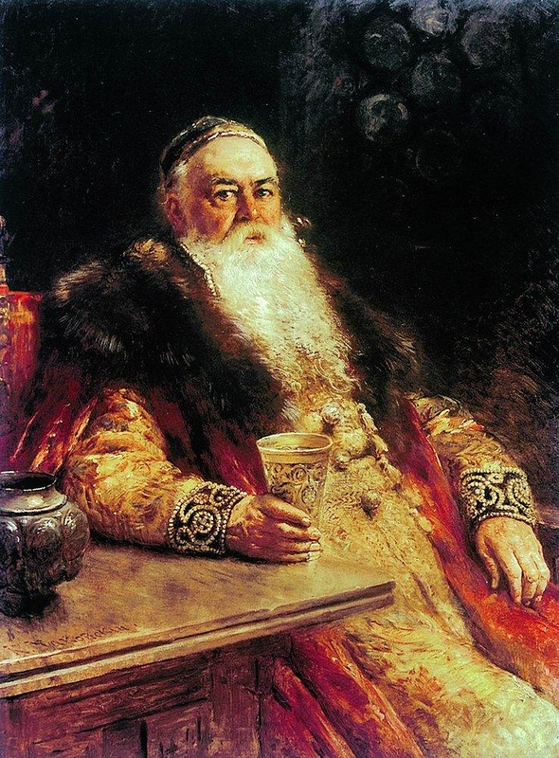
Историзмы.
Мужчина в армяке
боярин

Slide 7
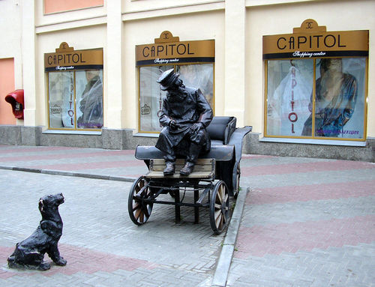
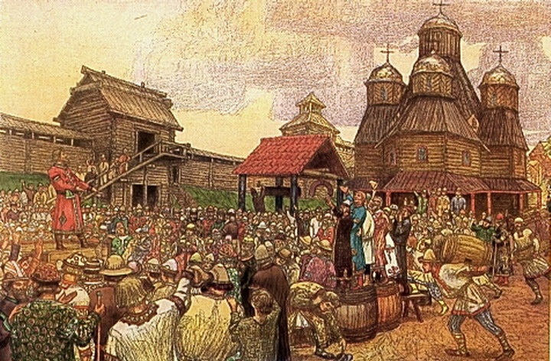
Историзмы.
Памятник ямщику
вече

Slide 8
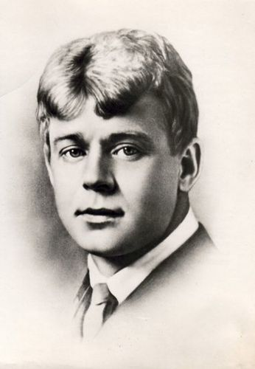
«Зёрна глаз твоих осыпались, завяли,
Имя тонкое растаяло, как звук».
Вопрос:
Какой художественный приём позволяет поэту создать такой удивительный образ?

Slide 9
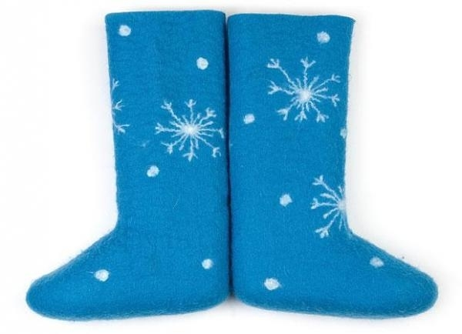
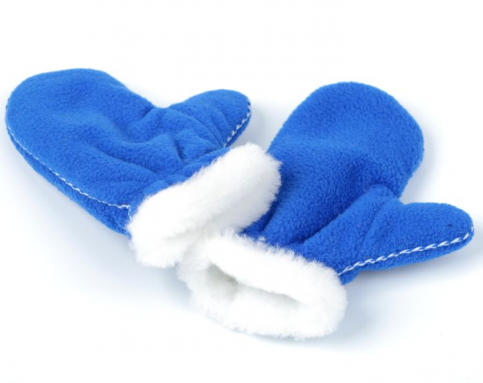
Диалектные слова.
чесанки
шалопайки

Slide 10
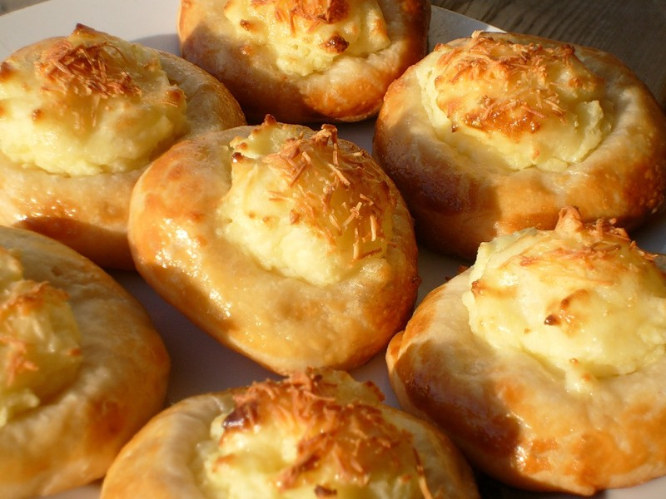
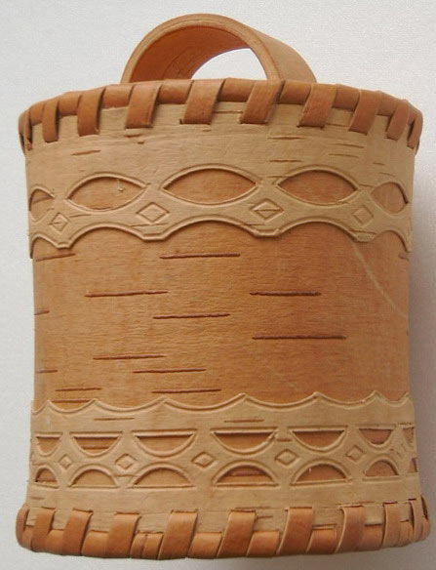
Диалектизмы.
шаньги
туесок

Slide 11


Slide 12
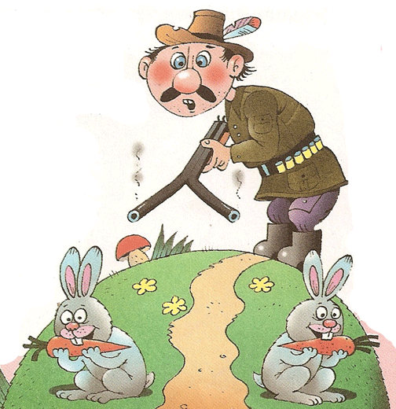

Фразеологизмы.

Slide 13
Обобщение.
1) Чем архаизмы отличаются от историзмов?
2) Чем профессионализмы отличаются от жаргонизмов?
3) Составить предложение, используя диалектные слова.
3) Составить предложение, используя диалектные слова.

